Slide 1
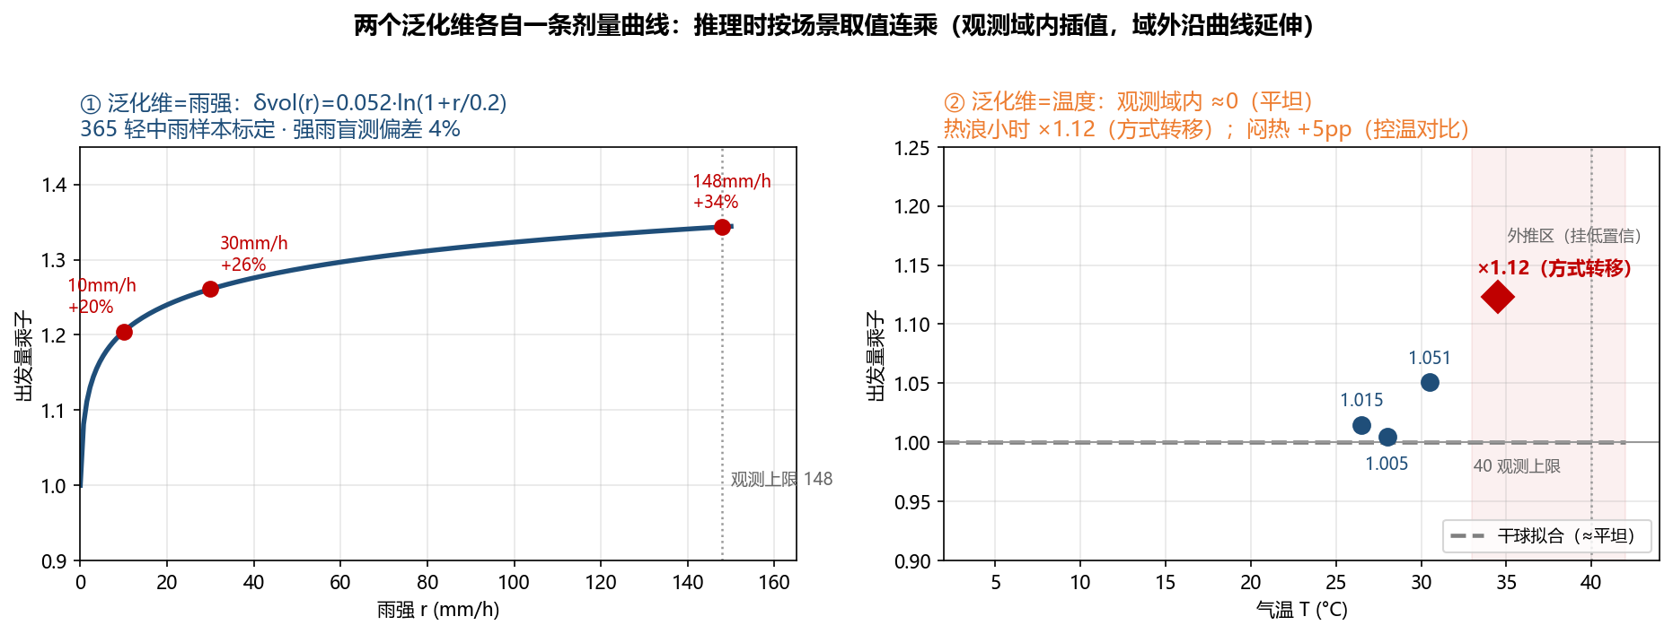
泛化维 = 2 实例：雨强 × 温度（双泛化维，均已实测标定）
每个泛化维一条剂量曲线；推理按场景取值连乘（观测域内插值 RF、域外沿曲线外推）
泛化维① 雨强（强）
δvol(r) = 0.052·ln(1+r/0.2)
365 轻中雨样本标定 · 强雨盲测偏差 4%
泛化维② 温度（弱）
观测域 2~40°C 内 ≈0（平坦）
热浪小时 +12%（方式转移）· 闷热 +5pp
连乘示例（闷热小雨晚峰）
×1.09（雨） × 1.05（闷热）≈ ×1.14
两维都温和起效 → L0，RF 直出
推理示例：闷热小雨的晚峰（工作日）
c =（雨 10mm/h，温度 30°C 闷热，工作日，晚峰）
雨维：10mm/h 在域内 → 1+δvol(10)×γ(晚峰) ≈ ×1.09
温度维：30°C 闷热 → +5pp（控温对比实测）
结果合成（连乘）
总乘子 = 1.09 × 1.05 ≈ ×1.14 → 晚峰出发量 +14%
置信等级：L0（两维都在观测域内，RF 直出精度最优）
诚实边界：温度观测域 2~40°C（暖季），冰点以下与 45°C+ 未测 → 曲线延伸挂低置信；热浪样本 13 天（日级）；行人域方向可能反转（闷热压制户外），需自有数据重标——不可继承出租车系数
任务计数：2 个泛化维 × 3 个日型 = 6 条剂量曲线（雨 3 条形状各异、温度 3 条平坦）；极端互斥（暴雨时凉、热浪时晴）→ "双极端格"物理不存在，无需 L3 双超域外推

